Slide 1
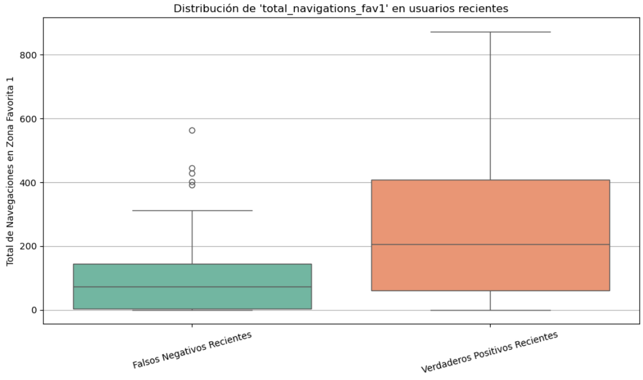
Objetivo: Proyecto de Predicción de Churn para Waze
Realizado por: Juan (Analista de Datos)
Este proyecto busca predecir el abandono o churn de usuarios de la app Waze utilizando datos de comportamiento y uso.
Se analizaron variables como sesiones, días desde el onboarding, navegación en zonas favoritas y actividad de conducción.
El objetivo es identificar usuarios en riesgo de abandonar para diseñar estrategias de retención personalizadas..
Usuarios recientes con alta actividad en su zona favorita (total_navigations_fav1) tienen mayor probabilidad de churn detectable.
El modelo tiene dificultades para identificar churn en usuarios con baja navegación en zona favorita o usuarios antiguos.
El balanceo de clases no mejoró significativamente la detección de churn; se recomienda explorar técnicas de resampleo y ajuste de umbral.
Variables como drives y sessions aportan menos para la detección de churn que las interacciones geolocalizadas.
La métrica ROC-AUC indica que el modelo tiene capacidad moderada para distinguir entre retenidos y churn, pero aún hay margen de mejora.
Se limpió y preprocesó el dataset de 14,299 usuarios con variables cuantitativas y categóricas.
Se entrenaron modelos supervisados: Random Forest (con y sin balanceo de clases) y XGBoost.
La métrica principal fue el F1-score para la clase churn, junto con precisión, recall, accuracy y ROC-AUC.
El modelo con mejor balance entre recall y precisión para churn fue XGBoost, aunque con limitaciones.
Se detectó que el modelo funciona mejor en usuarios recientes, especialmente aquellos con alta interacción en su zona favorita.
Implementar técnicas de resampleo (SMOTE, undersampling) para mejorar la detección de churn.
Ajustar el umbral de decisión para optimizar recall o precisión según la estrategia de negocio.
Realizar tuning avanzado de hiperparámetros en XGBoost y Random Forest.
Incorporar variables adicionales, por ejemplo, comportamiento en tiempo real o feedback de usuarios.
Diseñar campañas de retención focalizadas en usuarios recientes con alta actividad en zonas favoritas.
Monitorizar y actualizar modelos periódicamente con datos nuevos para mantener su eficacia.
Leyenda propuesta para el gráfico:
Usuarios recientes que interactúan más con su zona favorita
tienen mayor probabilidad de ser correctamente identificados por el modelo.

Slide 2
📘 Guía de Conceptos Clave en Evaluación de Modelos
🔹 Precisión (Accuracy)Porcentaje total de predicciones correctas.Fórmula: (VP + VN) / Total
🔹 Recall o SensibilidadQué tan bien identifica los casos positivos.Fórmula: VP / (VP + FN)
🔹 Precisión (Precision)Qué proporción de casos predichos como positivos realmente lo son.Fórmula: VP / (VP + FP)
🔹 F1-ScorePromedio armónico entre precisión y recall. Útil si hay desbalance.Fórmula: 2 * (Precision * Recall) / (Precision + Recall)
🔹 AUC – Área bajo la curva ROCCuánto discrimina el modelo entre clases. Más cerca de 1 = mejor.
🔹 Importancia de variablesMide qué tan influyente es cada variable para la predicción final del modelo.
🔹 Comparación entre modelos
Un modelo puede tener mejor precisión, otro mejor recall. Elegí según lo que más te importe (ej. detectar generosidad sin dejar pasar casos).

